Slide 1
Páginas web educativas
Taller 04

Slide 2
Registro de asistencia - Ingreso
https://forms.gle/qpmA1zqUr9RFdqN2A

Slide 3
Propósito
Identificar qué es una página web, sus características y su utilidad para el aprendizaje para poder diseñar una web educativa.

Slide 4
¿Qué es una página web?
Es un documento digital que puede contener, texto, imagen, audio y video. Una página web es accesible desde un navegador web y una conexión a Internet.
Las páginas están organizadas de acuerdo con el propósito que desean cumplir por ejemplo proveer información, promover productos o servicios, compartir contenido multimedia, también para interactuar con los usuarios.

Slide 5
¿Cuál será el propósito de una página web educativa?

Slide 6
Elementos básicos de una página web
Título de la página
Cabecera
Menú
Cuerpo
Contenidos
Enlaces
Enlaces
Autor
Pie

Slide 7
Recomendaciones para elaborar una página web
Colores análogos: Utilizar colores análogos, es decir, tonos similares, facilita la exploración del contenido. Al mantener una paleta cromática coherente, los usuarios pueden navegar de manera más intuitiva.
Tamaño de letra adecuado: Tamaño de letra según la edad del usuario. Para audiencias más jóvenes, opta por fuentes más grandes y legibles. La legibilidad es clave para una buena experiencia de usuario.
Distribución de contenidos: Organizar los contenidos en categorías claras. Esto permite a los usuarios navegar de manera sencilla y encontrar la información que buscan.
Destacar puntos importantes: Para llamar la atención sobre algún punto específico, es posible usar elementos visuales como animaciones o botones con colores diferentes. Sin embargo, evita excederte para no distraer al usuario.

Slide 8
Páginas web educativas
¿Qué son? | ¿Cuál es su utilidad para el aprendizaje
Espacio diseñando para facilitar el aprendizaje, además de proporcionar recursos y herramientas que pueden ampliar o consolidar lo realizado en las sesiones de aprendizaje. | Facilita el Aprendizaje: Las páginas web educativas ofrecen acceso a materiales de apoyo y ampliación. Los estudiantes pueden encontrar apuntes, recursos, ejercicios y actividades que complementan su formación. Comunicación y Conocimiento: Sirven como canal de comunicación entre profesores, alumnos y padres. Los docentes pueden publicar calificaciones, anuncios importantes y compartir información relevante.

Slide 9
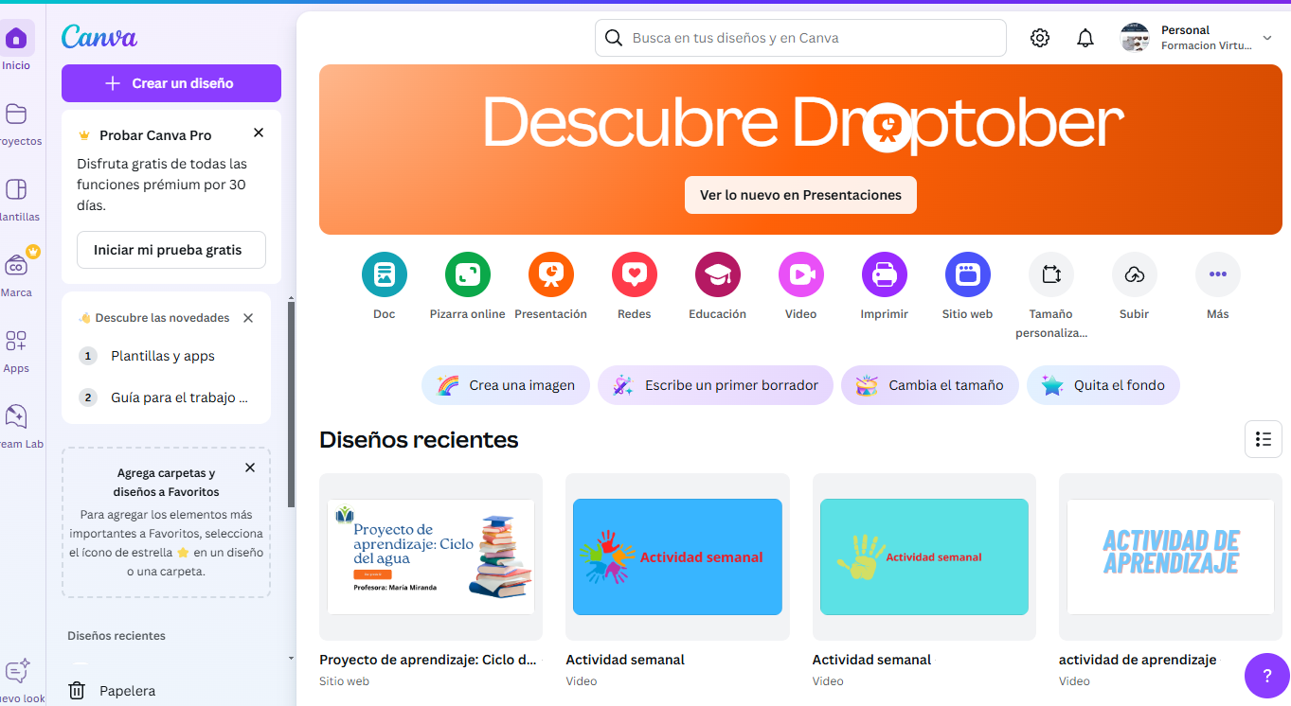

Slide 10
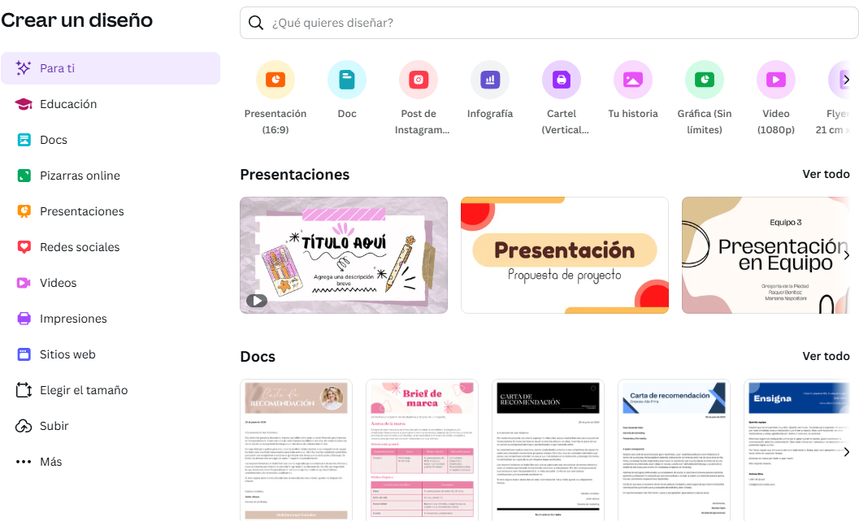

Slide 11
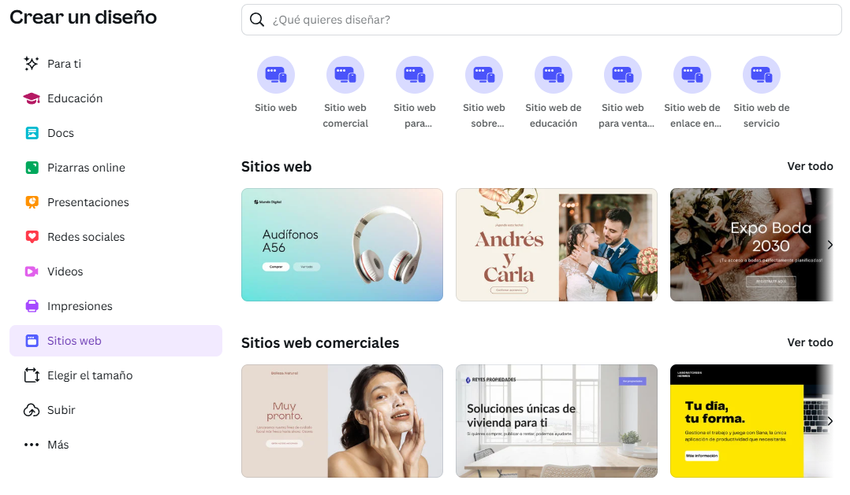

Slide 12
Producto entrega final
https://forms.gle/AFeZgQTraAHnXeV39

